Slide 1

이날어때 IR
2016125088 심수현
2017126053 성은비
2016125059 이주형
Notes:
이날 어때의 IR 발표를 시작하겠습니다.

Slide 2
목차
사업 개요
문제인식
본사 제품 및 서비스
경쟁사 분석
자사 전략
팀 구성원
Notes:
목차 읽어주기

Slide 3
사업 개요
어플리케이션만의 편함
시각적으로 한 눈에
편한 일정 잡기
커플만의 유대감
오직 둘만 쓸 수 있는
둘만을 위한 공간
Notes:
비전: 사용자들에게 편리함과 정서적 유대감을 선사한다.

Slide 4
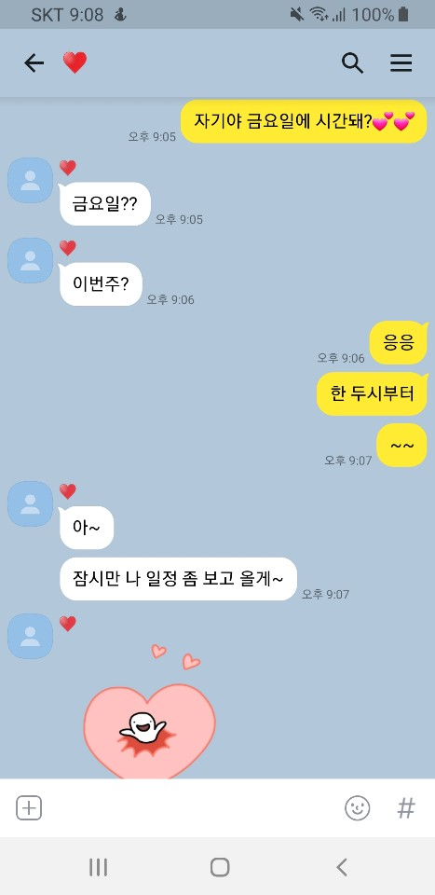
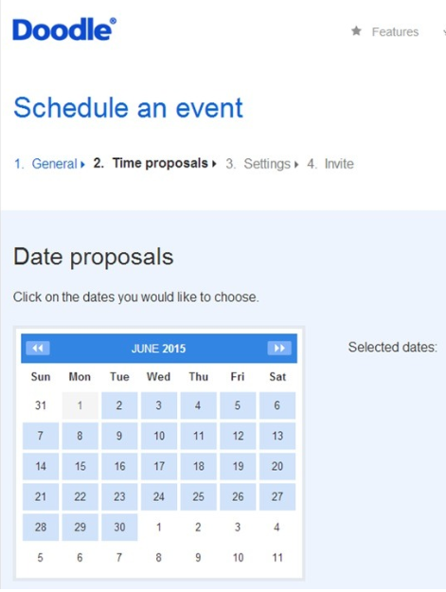
문제인식
주변 커플들을 보면 한 번 데이트하기 위해 계속 연락하여 맞는 시간을 찾는 것이 번거로워 보인다.
일정을 조율할 수 있는 앱들은 존재하지만, 커플이 사용하기에는 다소 비지니스적이다.
커플이 서로 가능한 날짜만을
한 눈에 볼 수 있으면 어떨까?
일일이 일정을 찾아봐야 하는 번거로움
Notes:
저희는 커플들이 데이트 날짜를 잡기 위해 일일이 일정을 찾아봐야 한다는 문제점을 인식하였습니다.
일정을 조율하기 위한 앱들이 출시되어 있지만, 커플들이 사용하기에는 딱딱하고, 업무상에서 사용하기 위한 것이었습니다.
커플들이 서로 가능한 날짜를 한눈에 볼 수 있는 방법은 없을까요?

Slide 5



본사 제품 및 서비스
달력
하트
이날어때
Notes:
앞서 제시한 문제를 해결하기 위해서 ‘이날어때’를 기획, 제작하게 되었습니다.
이날어때는 달력과 하트를 사용해서 일정을 조율할 수 있는 앱입니다.
해당 로고는 달력과 하트라는 핵심 심볼들을 포함하여 만들었습니다.

Slide 6
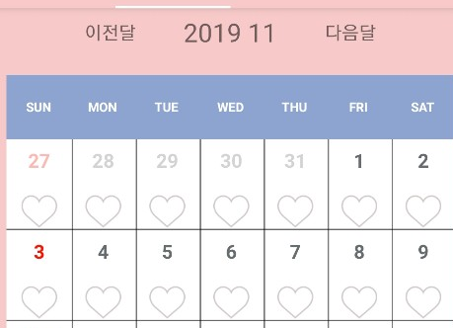




본사 제품 및 서비스
유일무이한 하트 데이트 신청 기술
6일에 만나면 되겠다!!
이번 주는
언제 만나지?
난 이날 가능~
Notes:
이날어때는 연인들이 가능한 날짜를 선택하여 하트를 반쪽 씩 형성하고, 두 명이 가능한 날짜를 선택하였을 경우 채워진 하트를 보여줌으로써,
가능한 날짜를 한 눈에 나타낼 수 있도록 합니다.

Slide 7
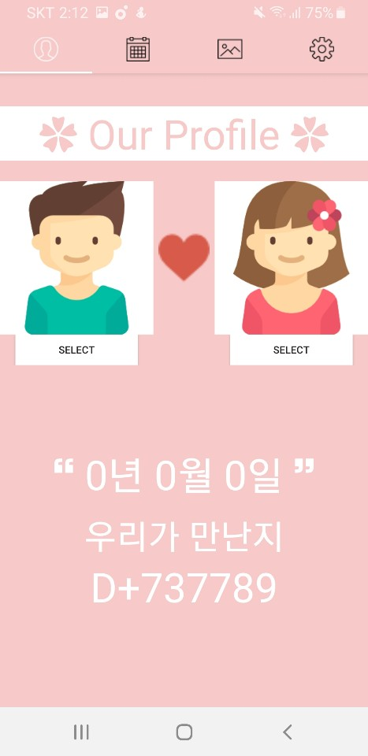
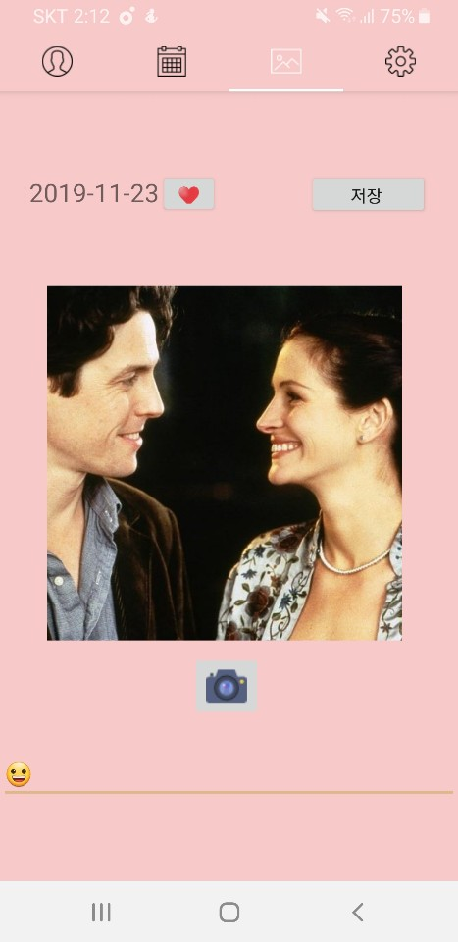
본사 제품 및 서비스
프로필
_D-day
다이어리
Notes:
추가로 사용자가 커플인만큼, 커플 테마에 맞는 프로필 서비스와 다이어리 서비스를 제공할 예정입니다.
앱 시연 하기.
***(여기서 데모로 보여주자)***

Slide 8
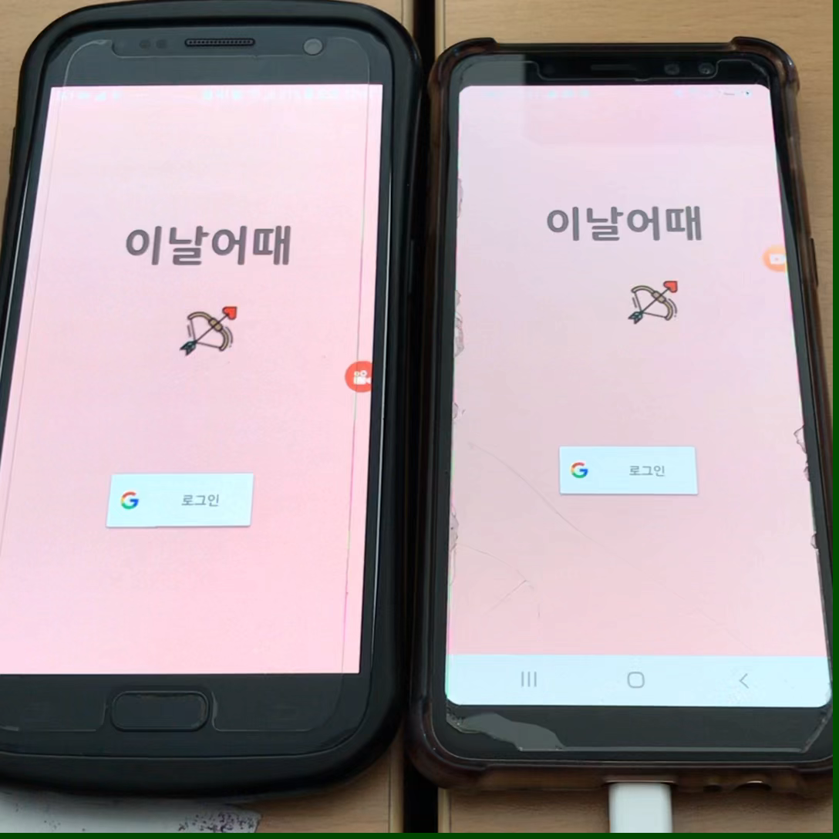

Slide 9
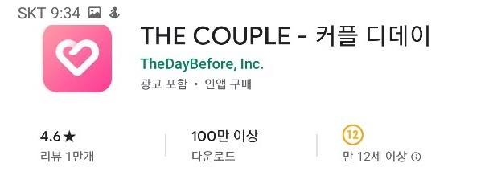
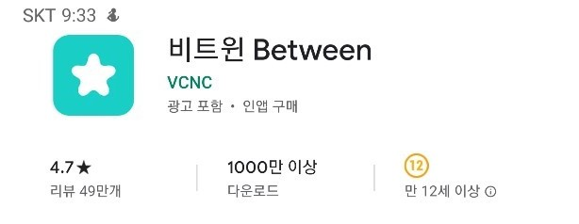
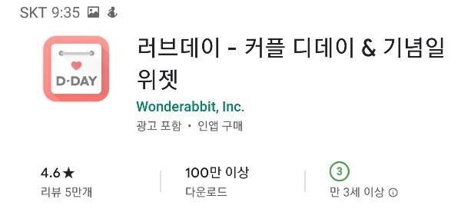
경쟁사 분석 – 구글스토어에서
100만 이상 다운로드 한 커플앱
데이트 후에
기록할 수 있는
사진첩과
다이어리
기념일 미리
알려주는
디데이
자동 계산
그 데이트를 ‘잡기 위한‘ 약속 앱은 없다

Slide 10
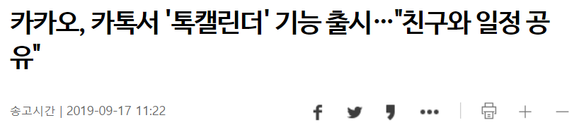
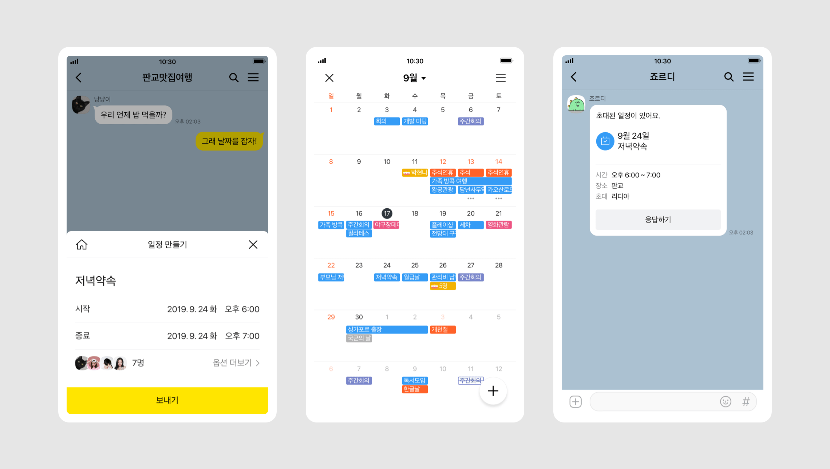
경쟁사 분석
비슷한 점
가능한 날짜를 보내고
상대방도 응답하면
일정이 성사된다
기대효과
국내에서 거의 사용하는
카카오에서 주목하는 만큼
사용도가 높을 것으로 예상
‘이날어때’는?
여러 명이 아닌
“단 둘만이 사용하는 공간”
Notes:
커플만을 겨냥한 서비스는 아니지만 가능한 날짜를 보내고 상대방도 응답하면 일정이 성사된다는 점에서 비슷함
카카오에서 주목하는 만큼 기대효과가 클 것으로 예상 (캘린더 사용하는 아이디어가 긍정적으로 보이는 효과!)
이날어때는 모두가 같이 사용할 수 있다는 것이 아닌 단 둘만이 사용하는 공간이라는 점을 내세울 것

Slide 11
자사전략_비즈니스 모델
<가치제안>
데이트 날짜를 잡기 편리함
<목표고객>
일정이 많아 날짜 잡기가 어려운 직장인 커플
아기자기한 테마로 추억 간직하고 싶은 커플
<수익흐름(수익원)>
프리미엄 유료 서비스 (인앱 구매)
자체 캐릭터 굿즈 제품 판매
여행앱, 국내 축제 홍보 등의 광고
<핵심 활동>
데이팅 앱과 제휴 성립, 유지
온라인 마케팅
커플 이벤트 기획

Slide 12
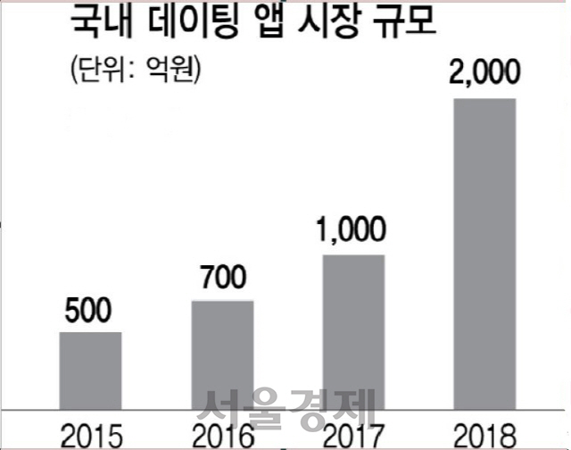
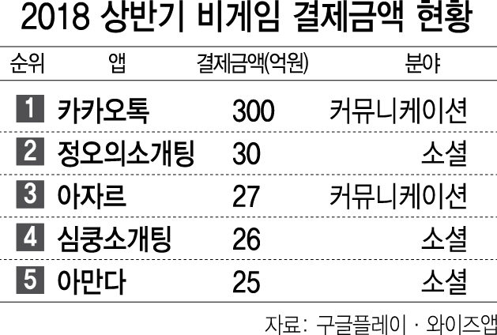
자사전략_시장분석
대규모의 데이팅 앱(소개팅) 시장
매칭된 커플들이 ‘이날어때’를 사용한다면,
많은 수익을 기대할 수 있다.
출처:서울경제 2018-07-26
https://m.sedaily.com/NewsVIew/1S28HDTBEU
Notes:
기사에 따르면, 지난 2015년 500억원 수준이었던 데이팅 앱 시장 규모는 2018년도에는 2017년도의 2배인 2,000억원으로 커지고 있음을 볼 수 있습니다.
또한 상위 비게임 결제금액 상위 5개의 앱 중에 4개의 데이팅 앱이 위치하고 있는 것을 알 수 있습니다.
이런 대규모의 데이팅 앱들과 제휴하여, 매칭된 커플들이 ‘이날어때’를 사용한다면 많은 수익이 창출될 것을 기대할 수 있습니다.

Slide 13









자사전략_수익모델
국내 데이팅 앱과의 제휴 :
매칭된 커플에게
‘이날어때’ 사용을 추천.
(1) 시장 진입
기본적으로 무료 앱.
수익원1
인앱 구매를 유도하는 추가 서비스를 제공(기획 중 )
(2) 서비스 제공
수익원2
자체 캐릭터 제작
굿즈(이모티콘, 생활용품 등..) 판매 (cf.카카오프렌즈)
(3) 수익 창출
커플들이 관심 있어 할 분야의 광고
(ex)여행 앱, 숙박 앱, 국내 축제)의 광고로 수익창출
개발과 인건비, 온라인 마케팅 비용 지출
(4) 수익 창출, 비용 지출
Notes:
정오의 데이트, 아만다, 글램,

Slide 14



팀 구성원
이름: 성은비
담당업무: 안드로이드 개발
이름: 이주형
담당업무: 안드로이드 개발
Firebase 구축
이름: 심수현
담당업무: 안드로이드 개발
Firebase ,앱 UI
개발기간: 2019-09-05 ~진행중
Notes:
팀은 세 개발자로 되어있으며, 각각 담당 업무는 다음과 같습니다.
개발은 9월 5일 부터 진행중이고, 현재 구체적인 기능 구현 단계에 있습니다.

Slide 15
감사합니다
Notes:
궁금하신 것 질문해주세요. 투자자님.

